Slide 1

SZÉKESFEHÉRVÁRI TURISZTIKAI KÖZHASZNÚ NONPROFIT KFT.
2009-2024.
TELE ÉRTÉKKEL A VÁROS SZOLGÁLATÁBAN KONFERENCIA 2024.04.10.

Slide 2
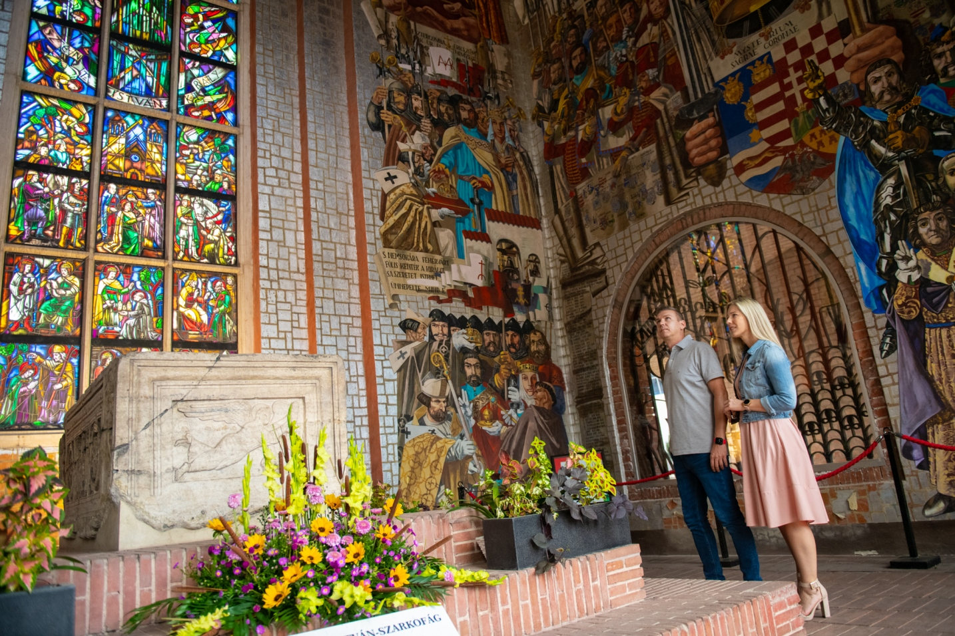
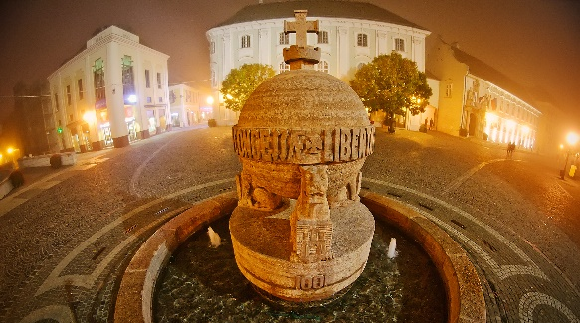
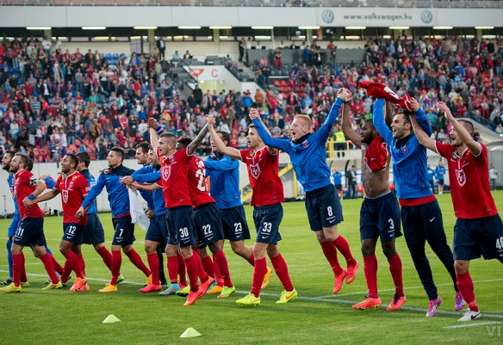
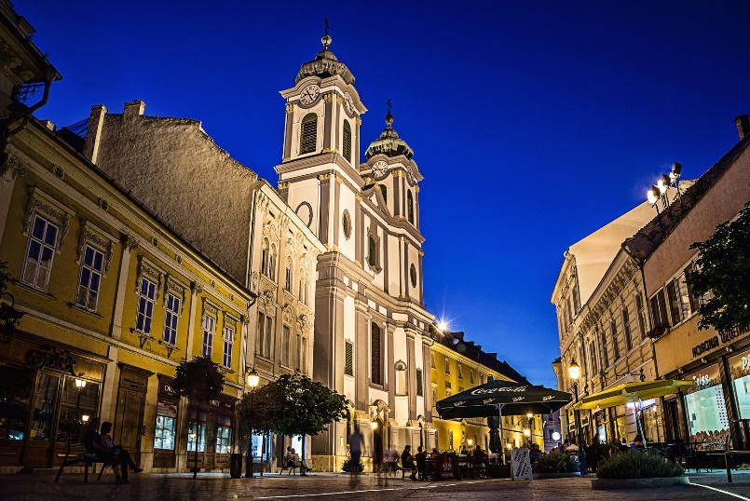
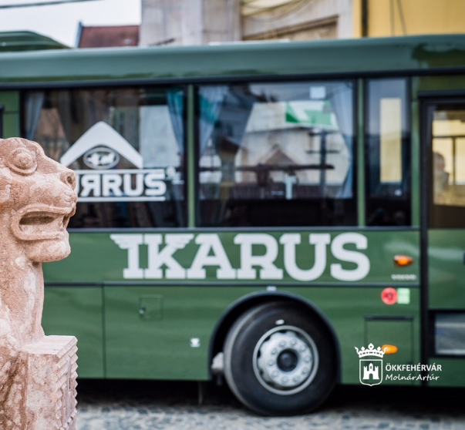
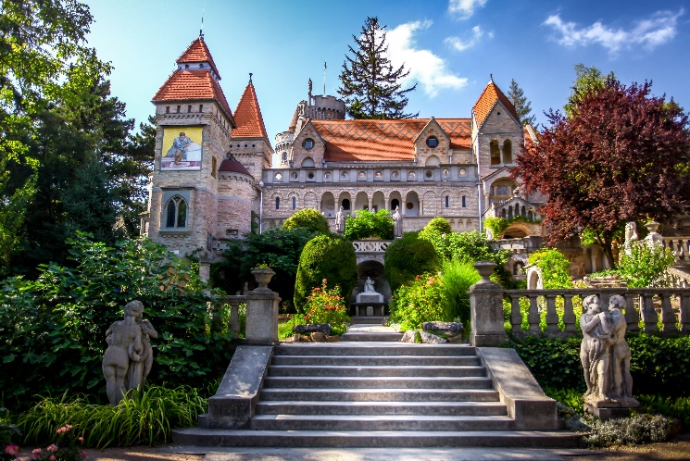
ELŐZMÉNY
TDM SZERVEZET létrehozása (2009)
Kínálat feltérképezése, VONZERŐLELTÁR
ÖSSZETETT ADOTTSÁGOK: királyi város, ipari város, művészetek városa, sportváros, barokk belváros, katonaváros…
Unikális, megkülönböztető jegy: KORONÁZÓVÁROS
FELADAT: szabadidős, kulturális turizmus erősítése

Slide 3
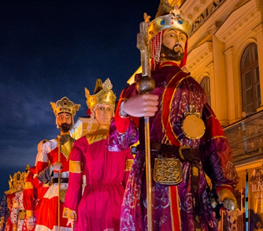
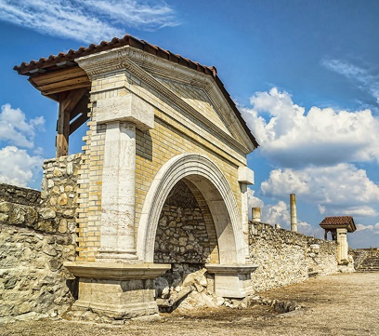
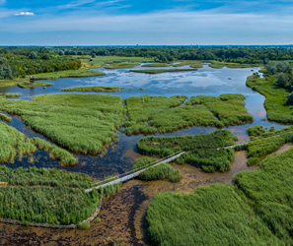
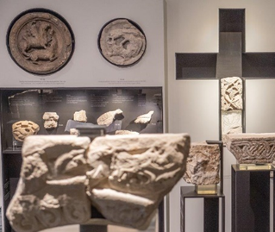
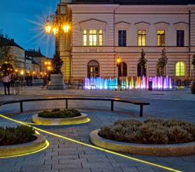
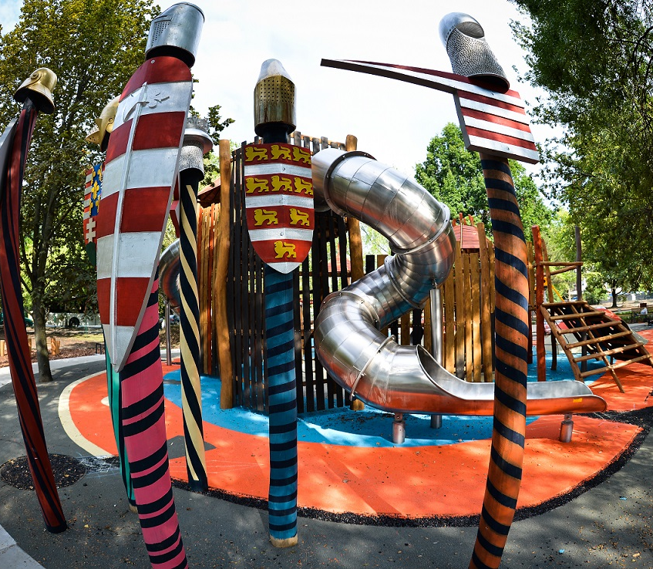
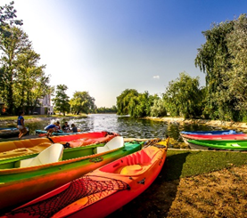
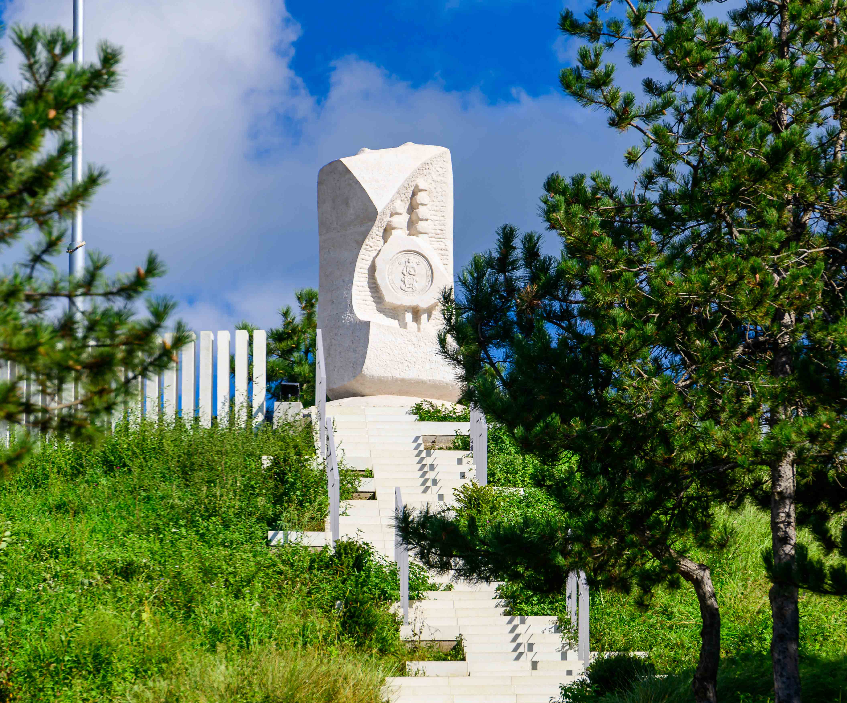
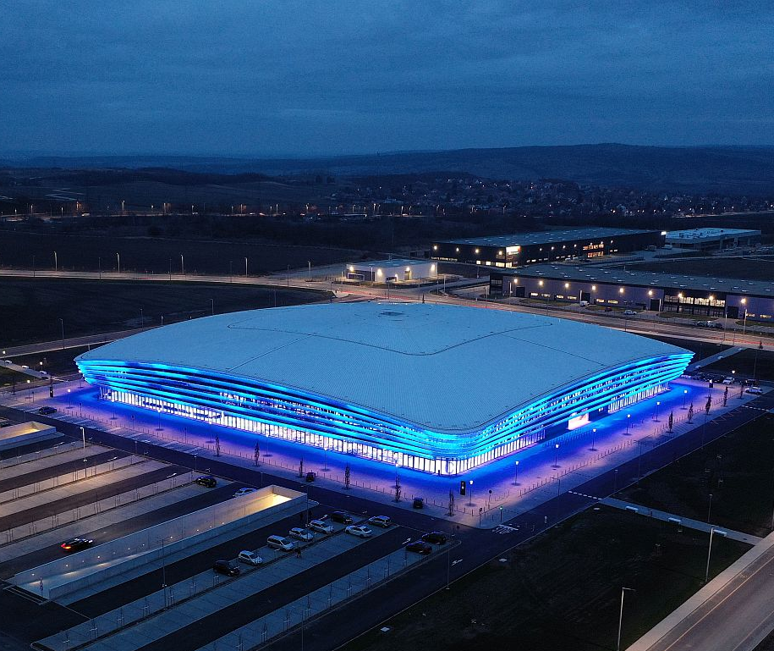
^{Székesfehérvári Királyi Napok}
^{Gorsium Régészeti Park}
Sóstó Természetvédelmi Terület és stadion
Nemzeti Emlékhely Látogatóközpont
²⁰¹³
²⁰¹⁶
²⁰¹⁸⁻¹⁹
²⁰²³
²⁰¹³
²⁰¹⁴
²⁰¹⁶
²⁰²²
²⁰²⁴
Szent István Emlékév Belváros rehabilitáció
^{Koronás Park}
^{Csónakázó-tó}
^{Aranybulla Emlékév}
^{Emlékmű és Rendház}
^{Alba Aréna}

Slide 4
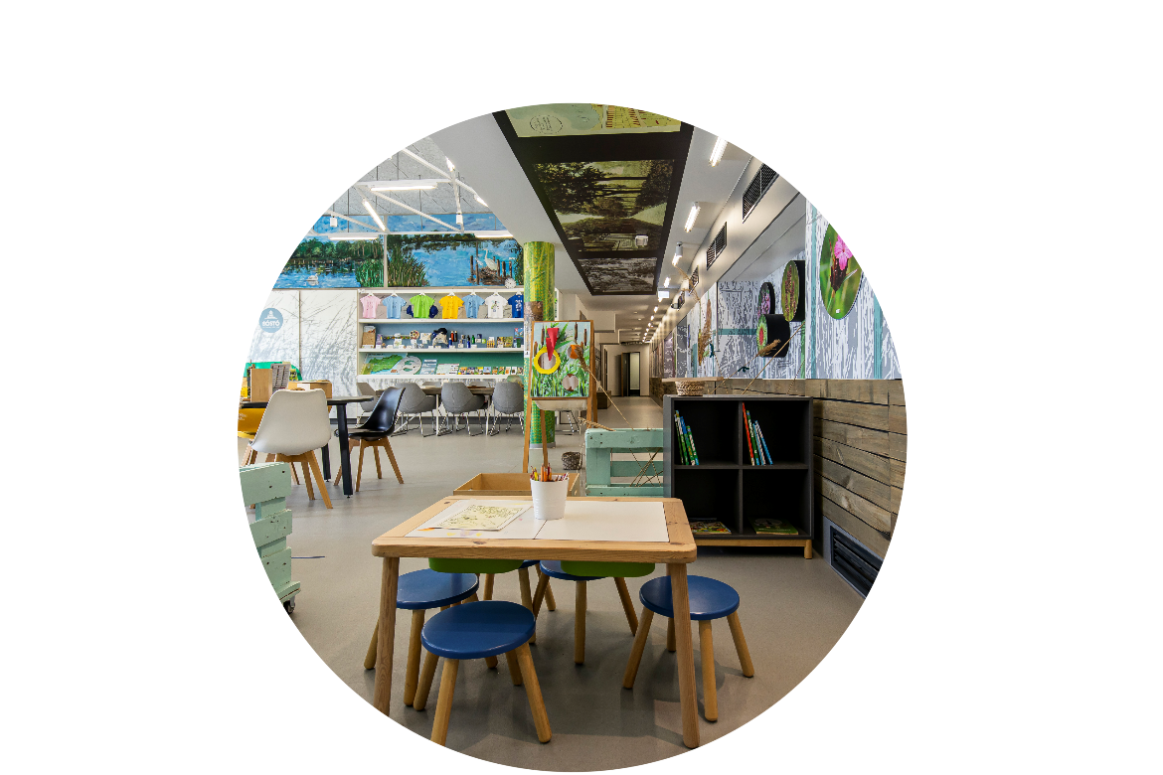
VÁROSFEJLESZTÉS HATÁSA A TURIZMUSRA
Sóstó Természetvédelmi Terület és Látogatóközpont
Turisztikai termék
létrehozása
Természetvédelmi Terület
Stadion
Vadvédelmi Központ
Szolgáltatások létrehozása
Célcsoportokhoz illesztett kínálati egységek kialakítása
Szakmai együttműködés kialakítása (Városgondnokság, Városfejlesztési Kft.)
6
624
Marketing-
kommunikáció
(2023)
Új szegmens, új célcsoportok
Kulturális és ökoturizmus
Belváros értékei + kisvonat a Sóstóra + ökotúra + Vadvédelmi vezetés
városbemutató program
Ismertség növelése – Kajla
Városi kínálat újra pozícionálása
Forgalomélénkítés

Slide 5
VÁROSFEJLESZTÉS EREDMÉNYE A TURIZMUSBAN
ARANYBULLA EMLÉKÉV
2022
Ízes időutazás a királyi városban
Aranybulla emlékmű felújítása
Rendház felújítása
Királyok és Szentek kiállítás
Királyi Desszert
Kirándulás
Kultúra és történelem
Gasztronómia
6
624
Belföldi vendégek számának növekedése a szálláshelyeken: 34%
Királyok és Szentek időszaki kiállítás (2022. márc-aug): 44.494 fő
Tourinform látogatószám: + 34%
Tourinform vezetések száma 3 x
Marketing-
kommunikáció
(2023)
városbemutató program
Imázsépítés
Forgalomélénkítés

Slide 6
STATISZTIKAI ADATOK
Vendégek számának változása (20022/2023): 10%
Vendégéjszakák számának változása (2022/2023): 46%

Slide 7
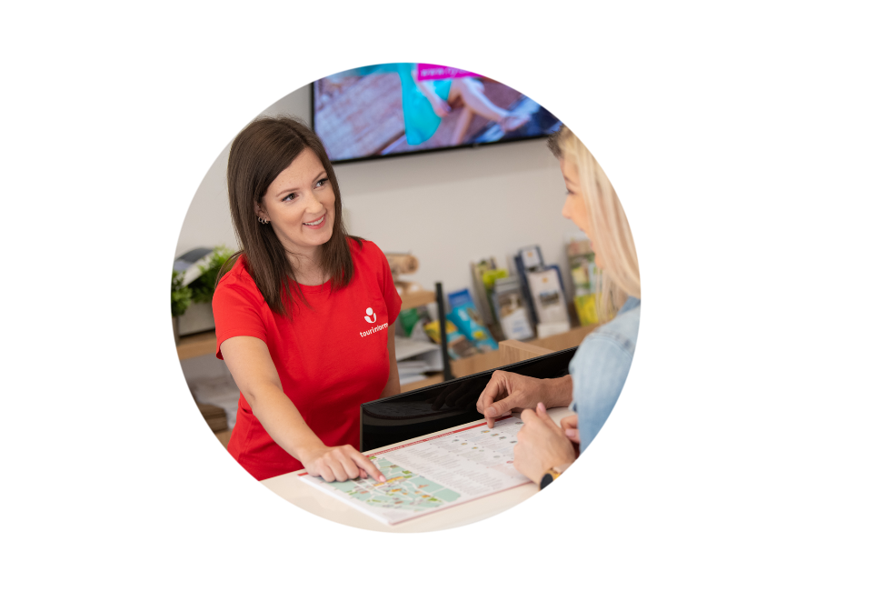
15 ÉV SZÁMOKBAN
1 4
szervezeti egység
3 18
0
munkavállaló
Tourinform iroda
Sóstó Látogatóközpont
Múzeum Shop
Vidi Múzeum
6
624
6
624
69 231 372 671
(2023)
(2023)
(2010)
városbemutató program
(2009)
(2023)
városbemutató program
vendégéjszaka Székesfehérváron

Slide 8
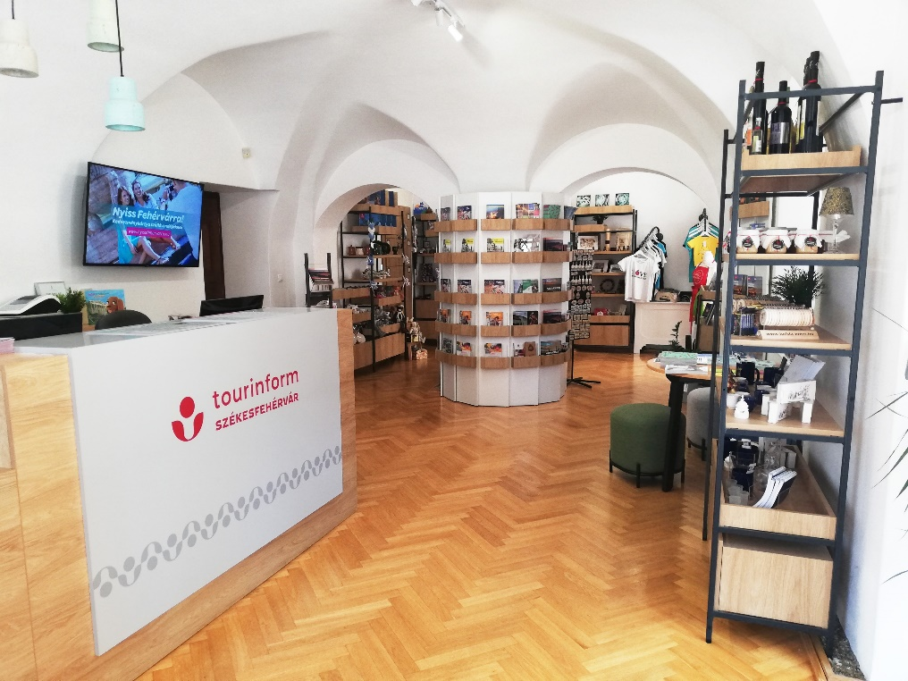

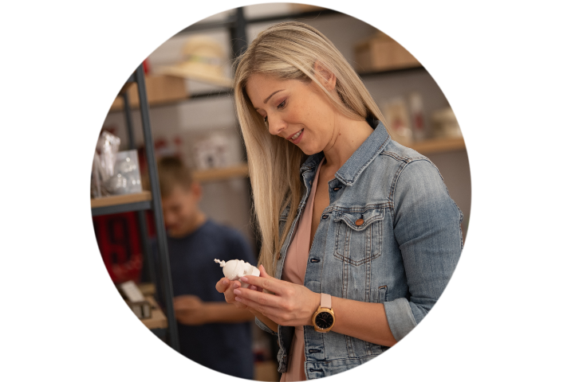
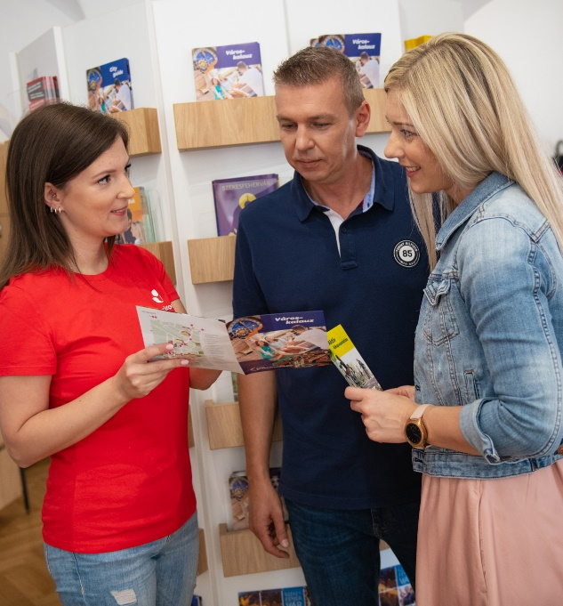
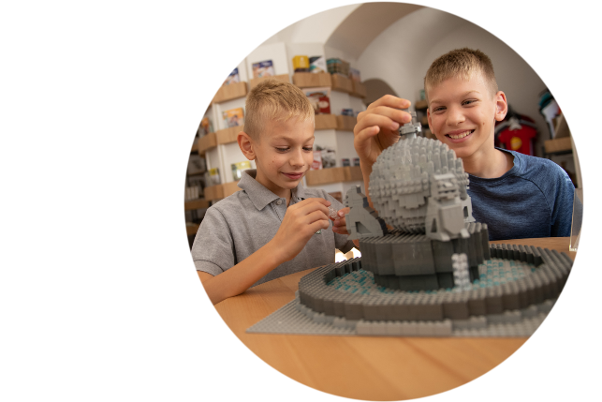
TOURINFORM IRODA (2010-)
276 000
látogató
MTÜ értékelés:
96%
Kiváló iroda a TOP 10-ben
Személyes betérő vendégek száma (2010-2024)
„Mert itt fontos vagyok, itt szívesen látnak”
Tourinform iroda felújítás 2020.
Kisfaludy pályázat TFC-3.1.1-2020-00016
19.719.559 Ft támogatás
Fehérvári Ajándékbolt és Jegyiroda a Tourinform irodában

Slide 9
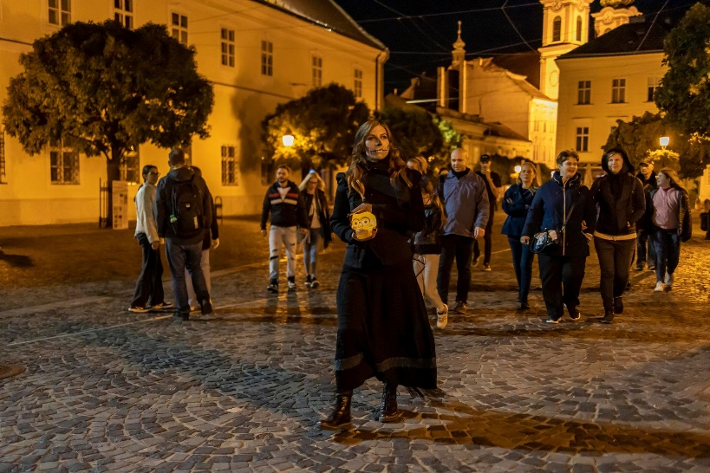
IDEGENVEZETÉS A TOURINFORM SZERVEZÉSÉBEN
3300
városnéző program
KIRÁLY-TÚRA A FŰTŐERŐMŰBEN
84 500
résztvevő
„Szeretjük a városunkat, és szeretnénk ezt másoknak is megmutatni”

Slide 10
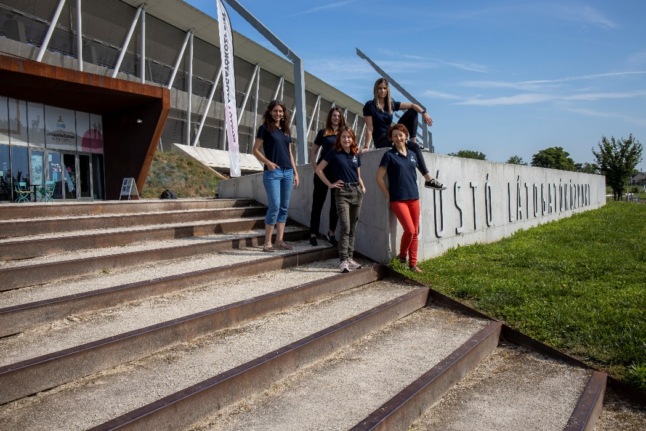

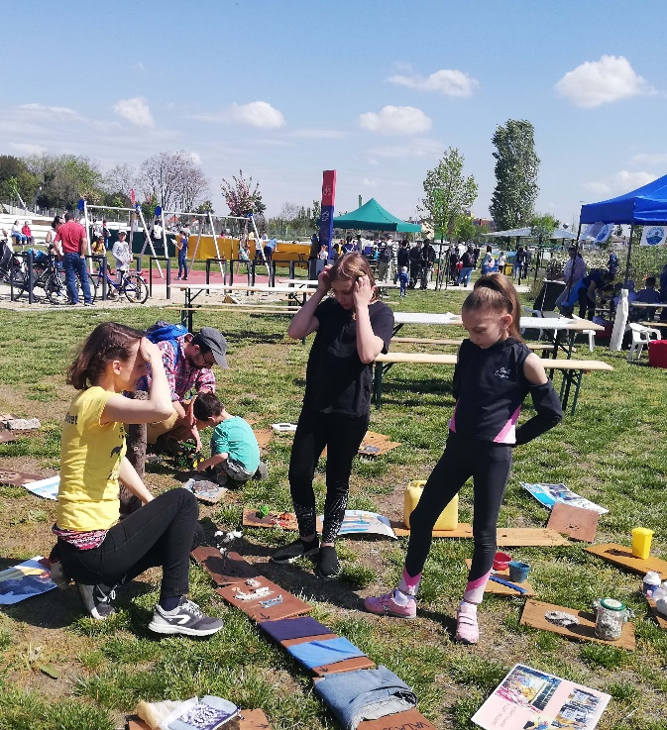
SÓSTÓ LÁTOGATÓKÖZPONT (2019-)
Sóstó Természetvédelmi
Terület bemutatása
Ökotúrák
Családi Napok
Ökoklub
5 éves születésnap: 2024. május 1.
Tisztán látszik – jövőtudatos fesztivál
Környezeti nevelés, természetvédelem
2023: 335 program, 8500 résztvevő
Interaktív foglalkozások óvodás és iskolás csoportok számára

Slide 11
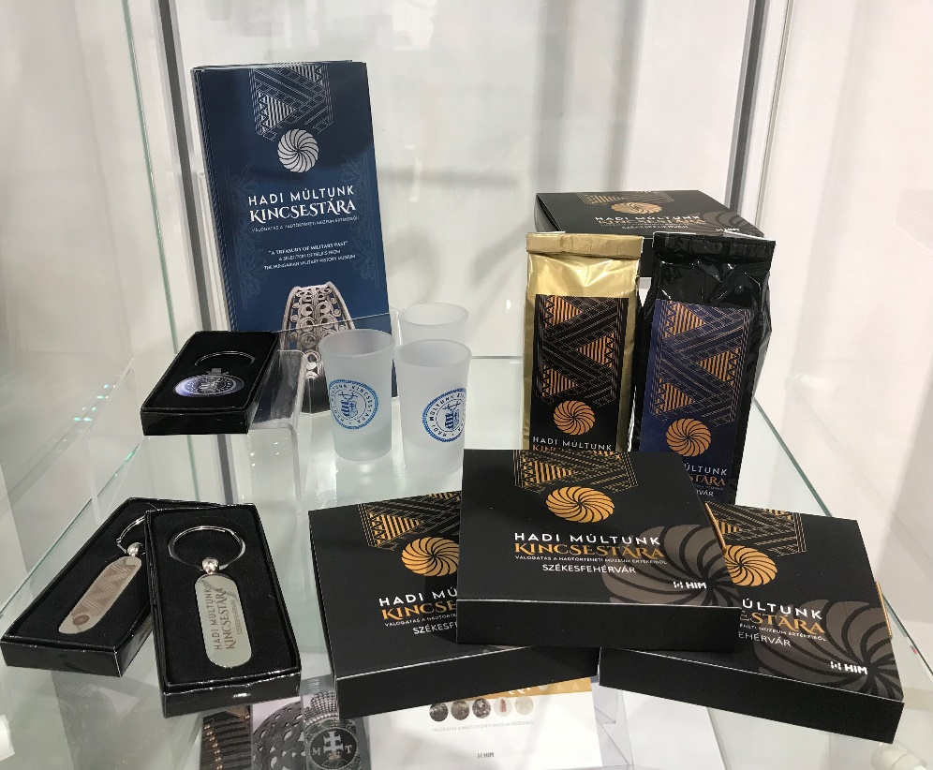

MÚZEUM SHOP (2022-)
Termékfejlesztés és
beszerzés
Királyok és Szentek – Az Árpádok kora
Hadi múltunk kincsestára
Munkácsy Székesfehérváron
Solium Regni
5 termékcsalád, 170 fajta ajándéktárgy
Aranybulla Emlékév

Slide 12
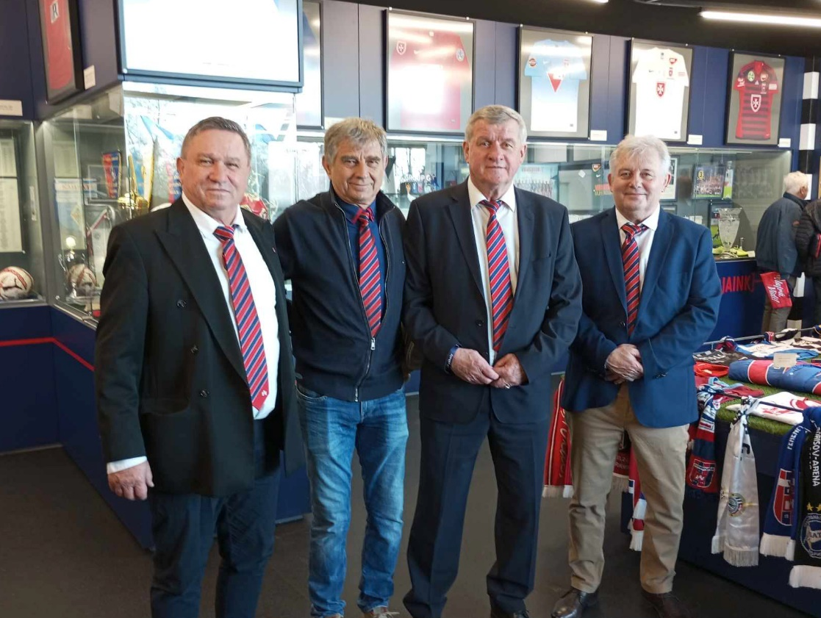
VIDI MÚZEUM (2024-)
Múzeum szakmai feladatellátás
Jegy- és bérletértékesítés
Tárlatvezetések
Stadiontúrák
Tematikus programok
Futball legendák
Kölyök klub
Borsányi István Csongrádi Ferenc Szabó József Wittmann Géza
Interaktív foglalkozások, klubok, születésnapok szervezése és lebonyolítása

Slide 13
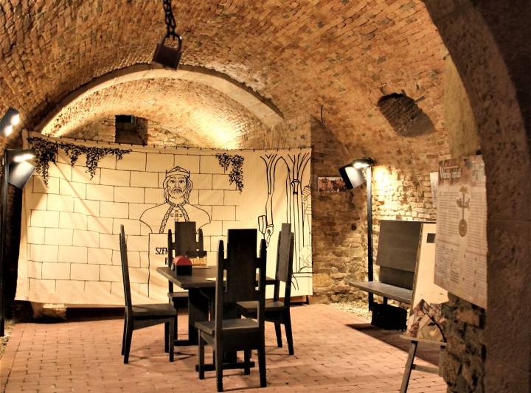



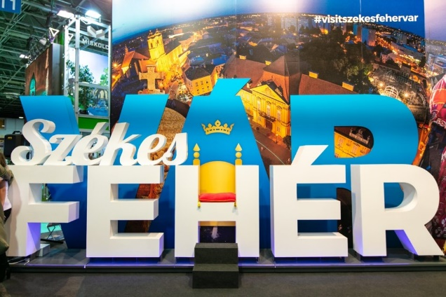

EZZEL IS FOGLALKOZ(t)UNK
NETA (Nemzeti Turisztikai Adatbázis) töltése és frissítése Gyűjtőterület: 42 település Fejér vámegyében
SZABADULÓSZOBA fejlesztése és üzemeltetése
KERÉKPÁROSBARÁT szolgáltatók minősítése
NTAK (Nemzeti Turisztikai Adatszolgáltató Központ) regisztráció során szolgáltatók szakértő segítése
VIRÁGOS MAGYARORSZÁG zsűrizés
VÁROSMARKETING (kiadványok, kitelepülések, közterületi megjelenések, online-offline marketing, imázsfilm készítése, médiamegjelenések, web felületek kezelése)

Slide 14

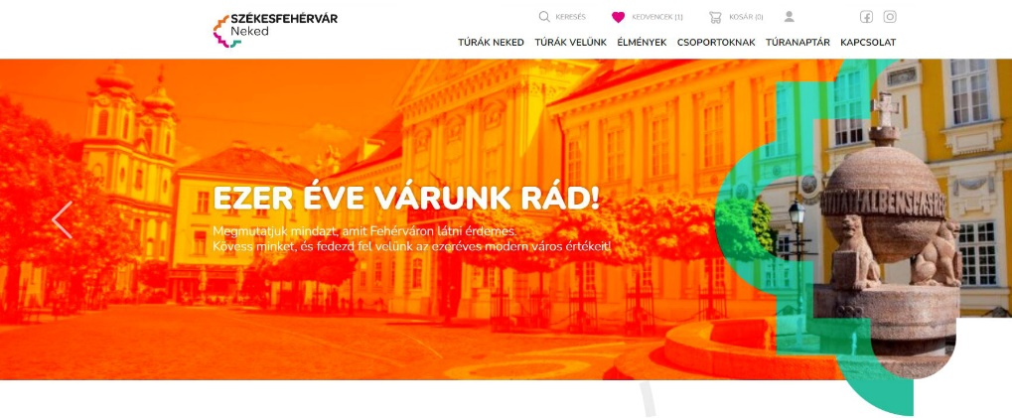

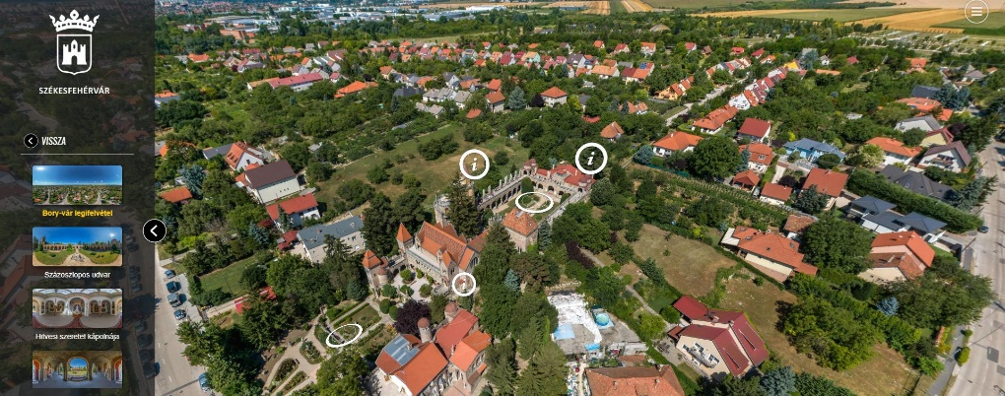
DIGITÁLIS FEJLESZTÉSEK
2019 - 2023
sostoszekesfehervar.hu – Az Év Honlapja 2020
Nyiss Fehérvárra! digitális kedvezménykártya
3D Pano – virtuális túra a Google rendszereiben
Fehérvár Neked – városfelfedezés webapplikációval

Slide 15

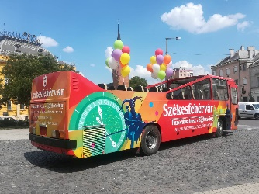
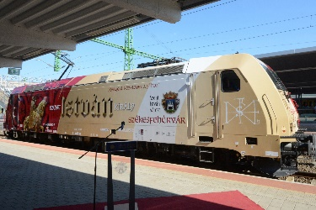
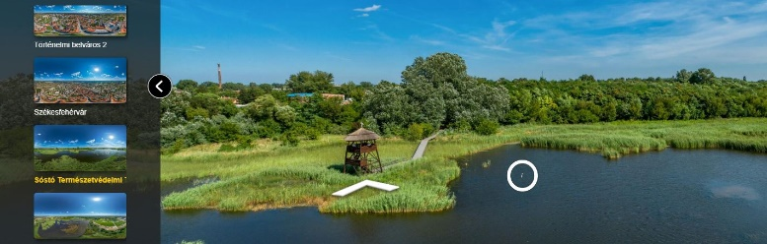
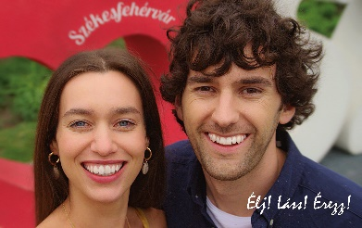
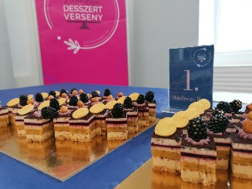
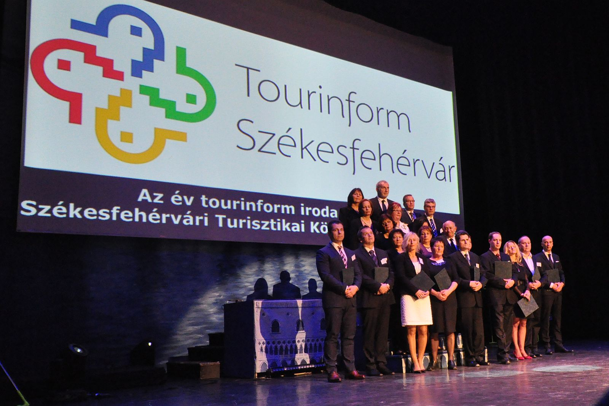

AMIRE BÜSZKÉK VAGYUNK
SZENT ISTVÁN MOZDONY 2017
FEHÉRVÁR NEKED WEB- APPLIKÁCIÓ 2023
… ÉS A TÖBBI
ÉLJ, LÁSS, ÉREZZ! IMÁZSFILM 2020
PANORÁMA BUSZ
2017
SZÉKESFEHÉRVÁR VIZUÁLIS MEGJELENÍTÉSE A GOOGLE RENDSZEREIBEN 2020
NYISS FEHÉRVÁRRA DIGITÁLIS KEDVEZMÉNY- KÁRTYA
2021
KIRÁLYI DESSZERT-VERSENY AZ ARANYBULLA EMLÉKÉVBEN
2022

Slide 16
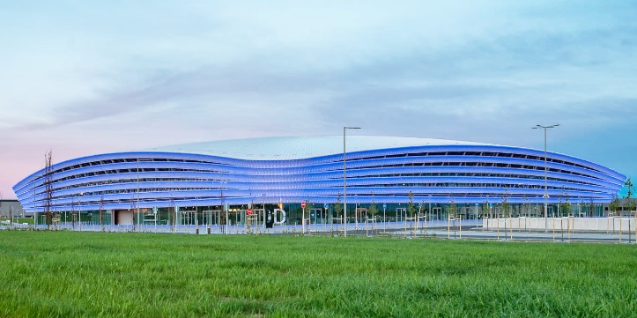
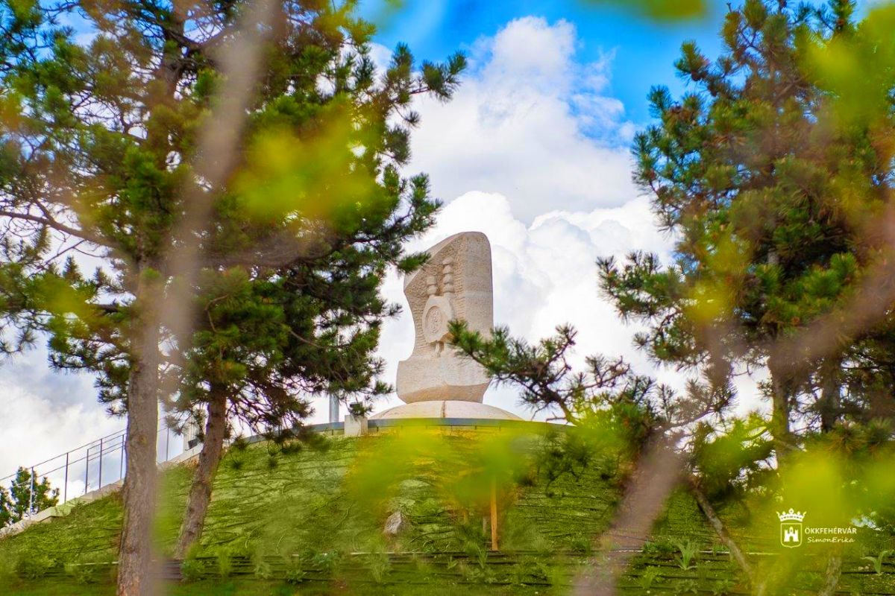
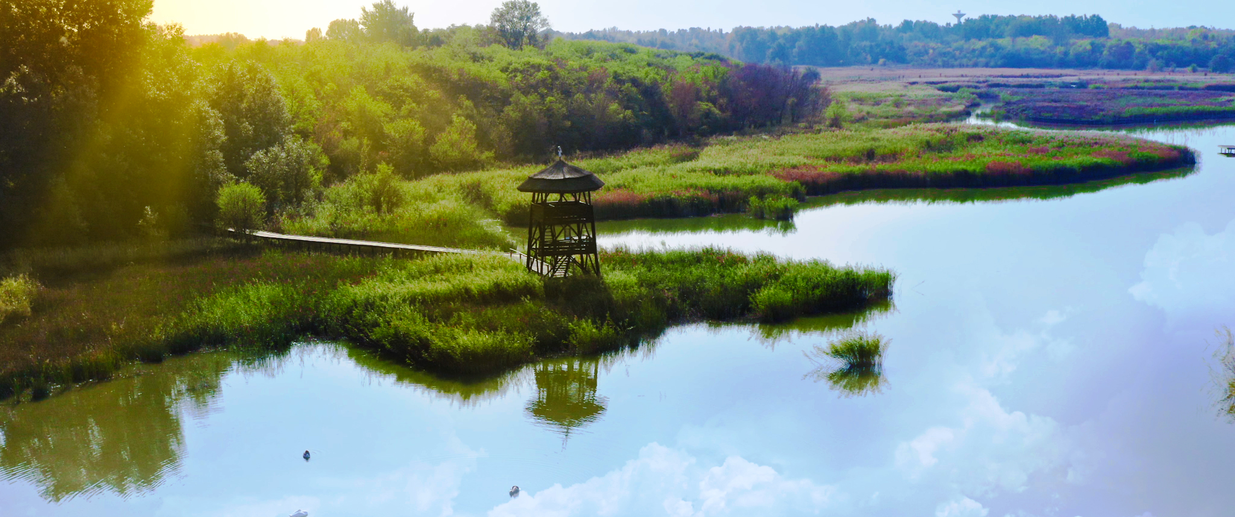

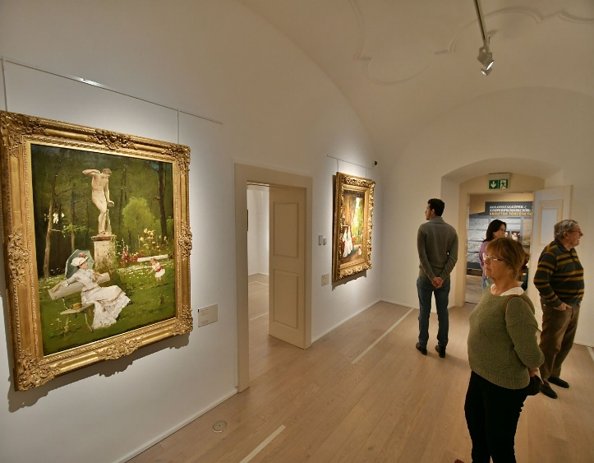
FEJLESZTÉSEK HATÁSA
MICE (hivatásturizmus) és sportturizmus
Kulturális turizmus
Programturizmus
Kerékpáros turizmus (BUBA)
Ökoturizmus

Slide 17
VÁROSFEJLESZTÉS ÉS TURIZMUS
Fejlesztés
Kínálati elemek
Turisztikai vonzerő
Városimázs
Kereslet
Életminőség
Fenntarthatóság
Megtartó képesség

Slide 18
KÖSZÖNÖM A FIGYELMET!
SZEGŐ KRISZTINA
SZÉKESFEHÉRVÁRI TURISZTIKAI
KÖZHASZNÚ NONPROFIT KFT.
szego.krisztina@szekesfehervar.hu

